Slide 1

TIPPINGPOINT
4조

Slide 2
Contents
1. 프로젝트 및 팀 소개
2. 참조 및 기능 도출
3. 상세일정

Slide 3
프로젝트 및 팀 소개
참조 및 기능 도출
추진 일정 및 상세 일정
Tipping Point 팀 소개
%
TIPPINGPOINT
TippingPoint는 갑자기 예기치 못하게 변화하는 극적인 순간을 의미하는 단어로 말콤 글래드웰이 사용하면서 부각된 용어

Slide 4








프로젝트 및 팀 소개
참조 및 기능 도출
추진 일정 및 상세 일정
Crowd Funding이란?
군중(Crowd)으로부터 자금조달(Funding)을 받는다
TIPPINGPOINT
PLATFORM
Project/
Business ITEM
개인, 단체, 기업이 프로젝트나 비즈니스 아이템을 진행하거나 확장하기 위해 웹이나 모바일 네트워크를 이용해 불특정 다수로부터 자금을 모으는 것을 의미

Slide 5


프로젝트 및 팀 소개
참조 및 기능 도출
추진 일정 및 상세 일정
선정한 이유
%
최신 국내에서 대두되는 웹 플랫폼 비즈니스
배운 모든 것을
활용 해야 하는 플랫폼

Slide 6
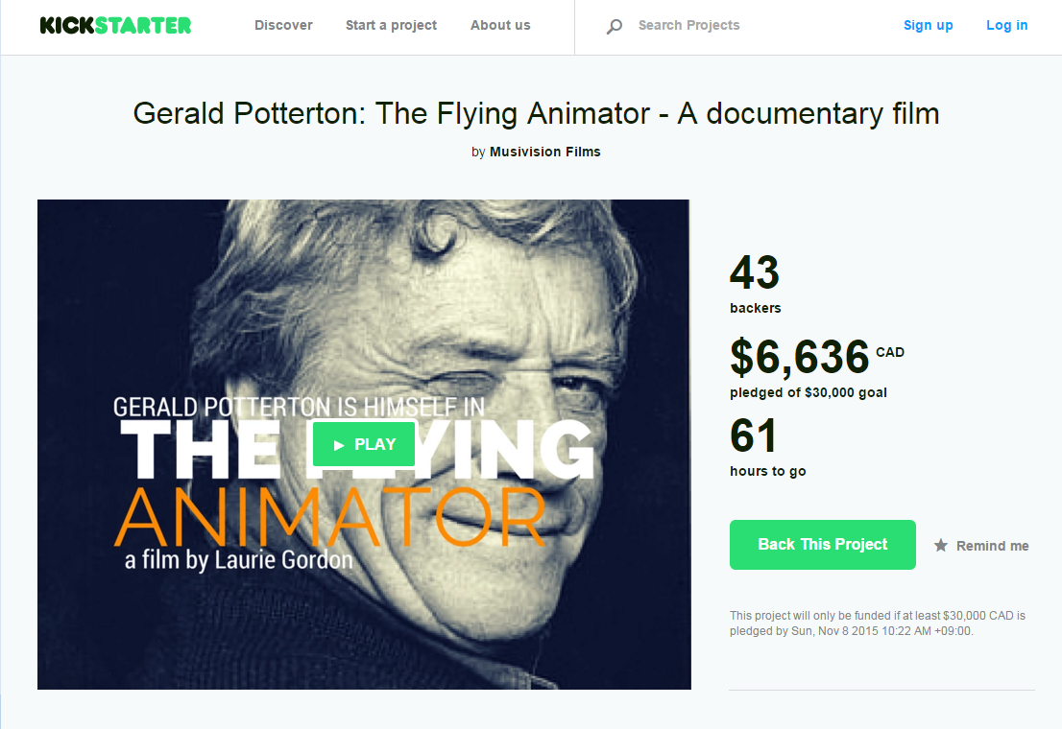
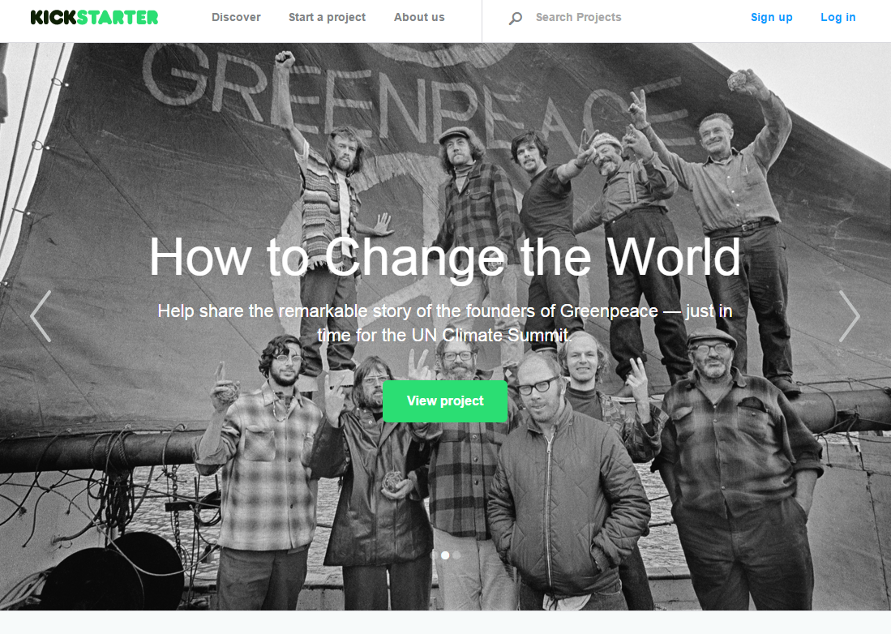
프로젝트 및 팀 소개
참조 및 기능 도출
추진 일정 및 상세 일정
참조 사이트 ① : KickStarter
%
KickStarter
2009년 런칭.
영화, 음악, 공연예술, 만화, 비디오게임 등 다양한 분야 프로젝트.
후원자 : 300만 명
프로젝트 참가자 : 81,090명
모금된 금액 :
5,092억 8,000만 원
(2013년기준)

Slide 7
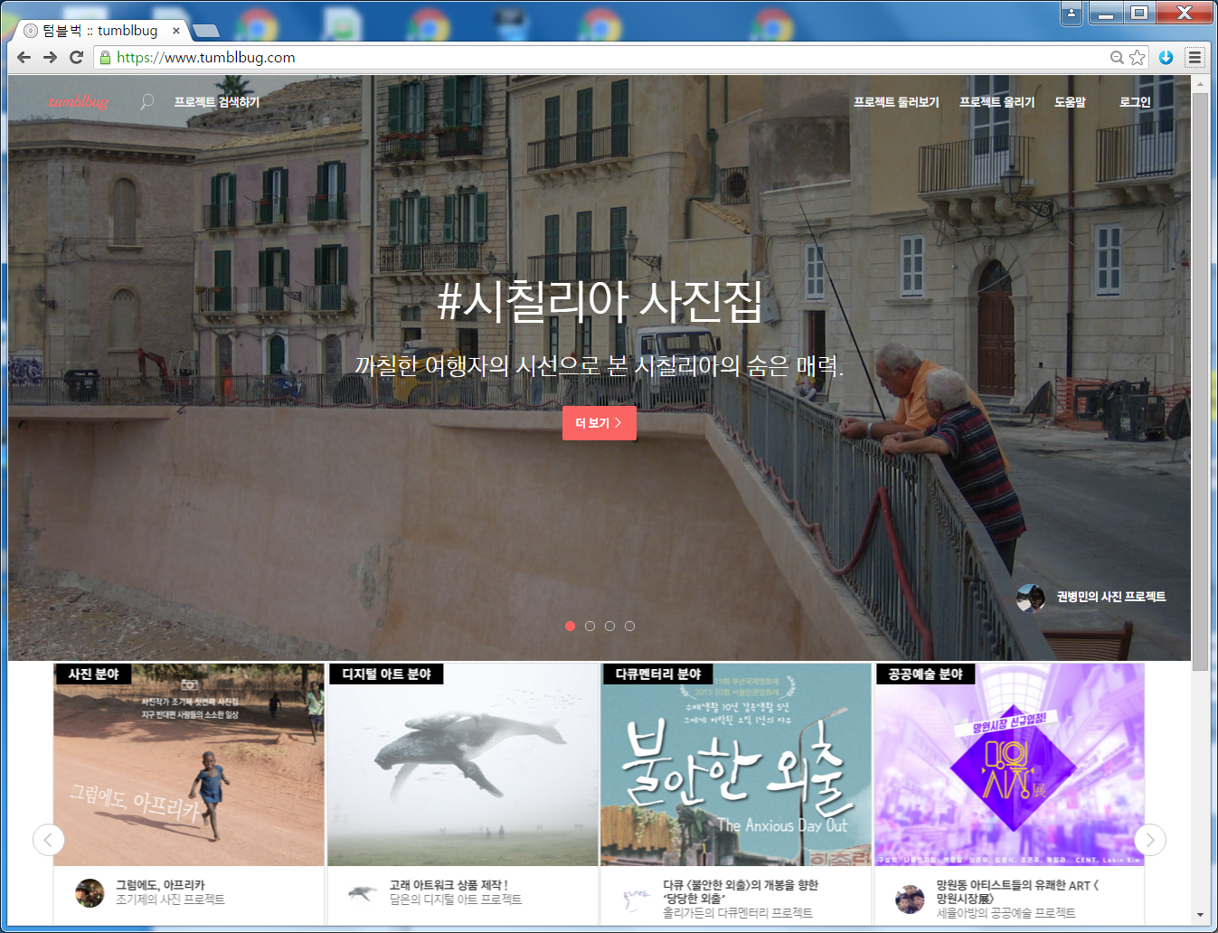
프로젝트 및 팀 소개
참조 및 기능 도출
추진 일정 및 상세 일정
참조 사이트 ② : 텀블벅_Main page
%
텀블벅
국내 포털 상위 노출
예술, 문화 콘텐츠 중심
독립문화창작자

Slide 8
프로젝트 및 팀 소개
참조 및 기능 도출
추진 일정 및 상세 일정
참조 사이트 ② : 텀블벅_Main page
%
텀블벅
① 프로젝트 검색 기능 및 페이지
③ 프로젝트 업로드
기존 문제점 해결
④ 로그인-로그아웃-회원가입
② 프로젝트 조회(게시판)

Slide 9

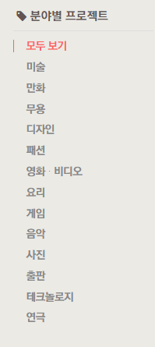
프로젝트 및 팀 소개
참조 및 기능 도출
추진 일정 및 상세 일정
참조 사이트 ② : 텀블벅_프로젝트 페이지
%

Slide 10
프로젝트 및 팀 소개
참조 및 기능 도출
추진 일정 및 상세 일정
참조 사이트 ② : 텀블벅_프로젝트 페이지
%
⑥ 결제(후원)
⑦ 다양한 카테고리
⑤ SNS 공유하기

Slide 11
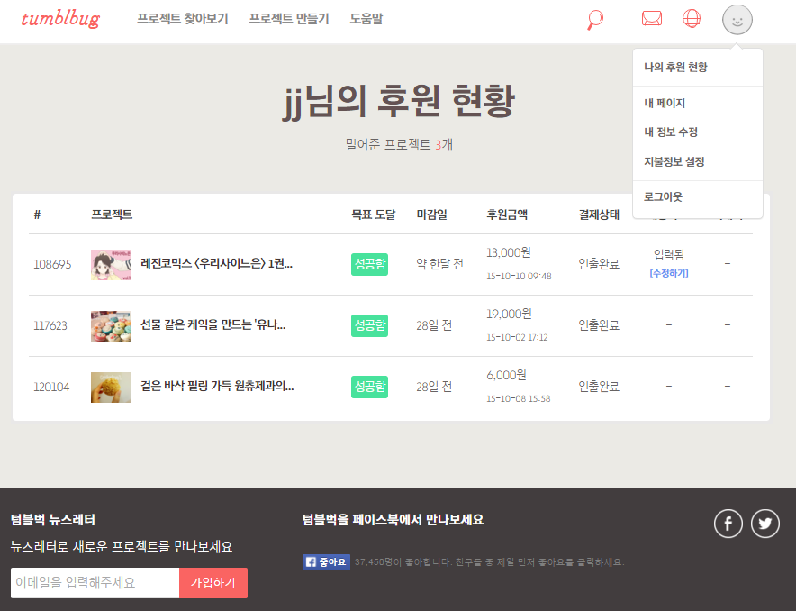
프로젝트 및 팀 소개
참조 및 기능 도출
추진 일정 및 상세 일정
참조 사이트 ② : 텀블벅_myPage
%

Slide 12
프로젝트 및 팀 소개
참조 및 기능 도출
추진 일정 및 상세 일정
참조 사이트 ② : 텀블벅_myPage
%
⑧ MyPage
회원정보 조회/
수정/탈퇴
⑨ 후원한 목록 조회

Slide 13
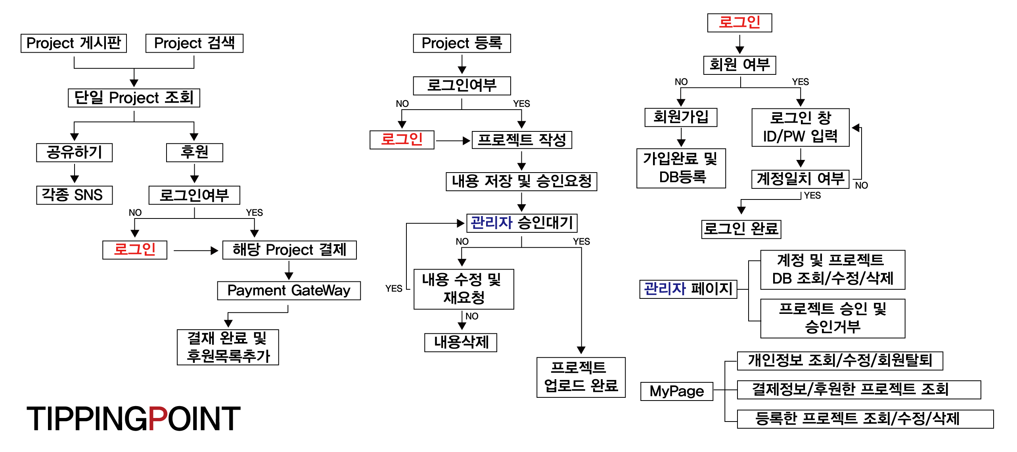
프로젝트 및 팀 소개
참조 및 기능 도출
추진 일정 및 상세 일정
주요 기능 맵
%

Slide 14
프로젝트 및 팀 소개
참조 및 기능 도출
추진 일정 및 상세 일정
주요 기능 맵
조회
등록
계정
관리자
결제
계정 정보관리

Slide 15
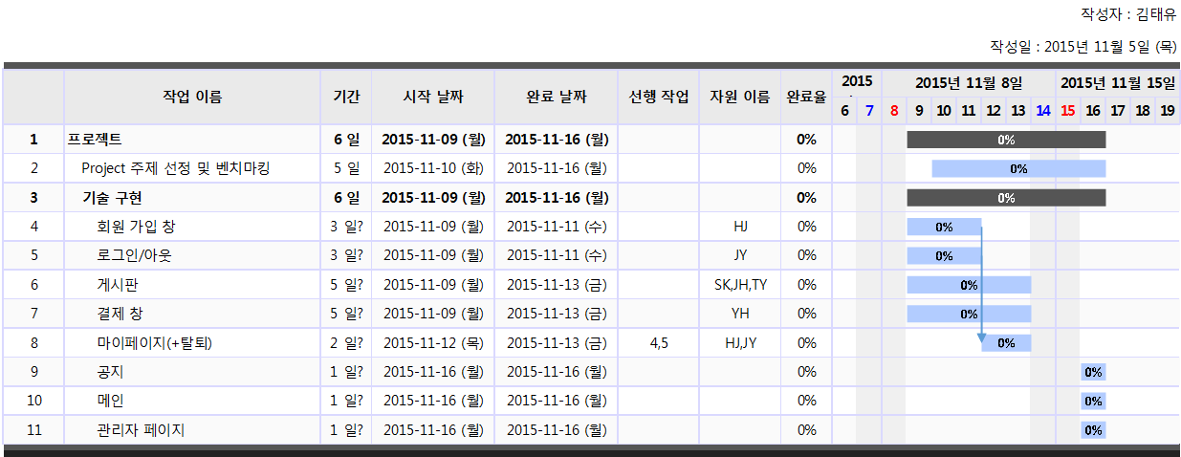
프로젝트 및 팀 소개
참조 및 기능 도출
추진 일정 및 상세 일정
상세 일정
%
JH : 홍재혁 / YH : 이연호 / JY : 허준영 / SK : 이상국 / TY : 김태유 / HJ : 송혜진

Slide 16
End
TIPPINGPOINT

